Slide 1
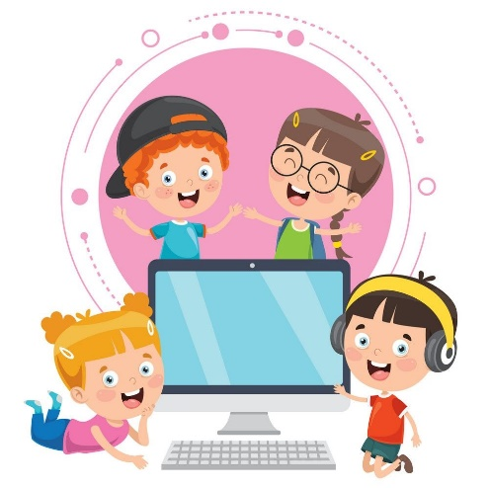
BÀI 1

Slide 2
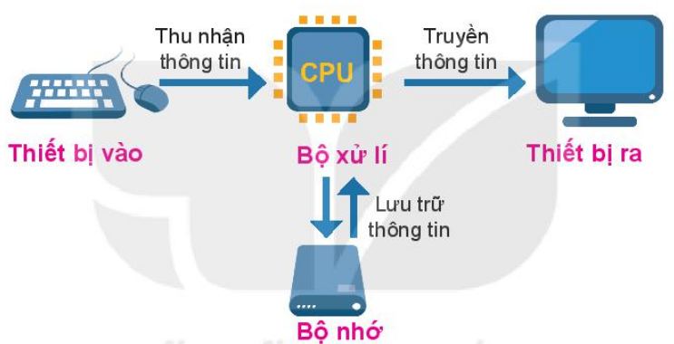
Theo em, thành phần nào đóng vai trò quan trọng, giúp máy tính trao đổi dữ liệu với thế giới bên ngoài?

Slide 3
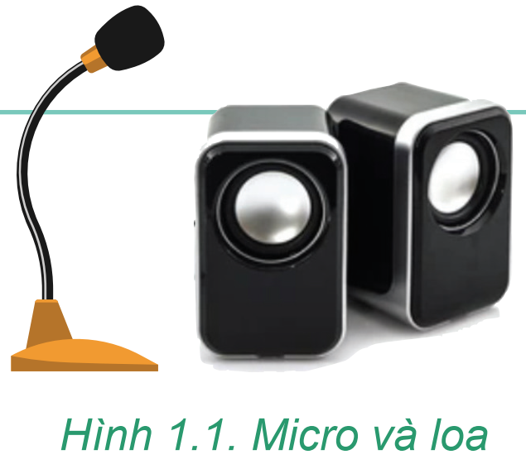
1. THIẾT BỊ VÀO - RA
Hoạt động 1
Thiết bị vào – ra
Em hãy quan sát Hình 1.1 và trả lời các câu hỏi sau:
1. Các thiết bị trong hình làm việc với dạng thông tin nào?
2. Thiết bị nào tiếp nhận thông tin và chuyển vào máy tính?
3. Thiết bị nào nhận thông tin từ máy tính đưa ra bên ngoài?

Slide 4
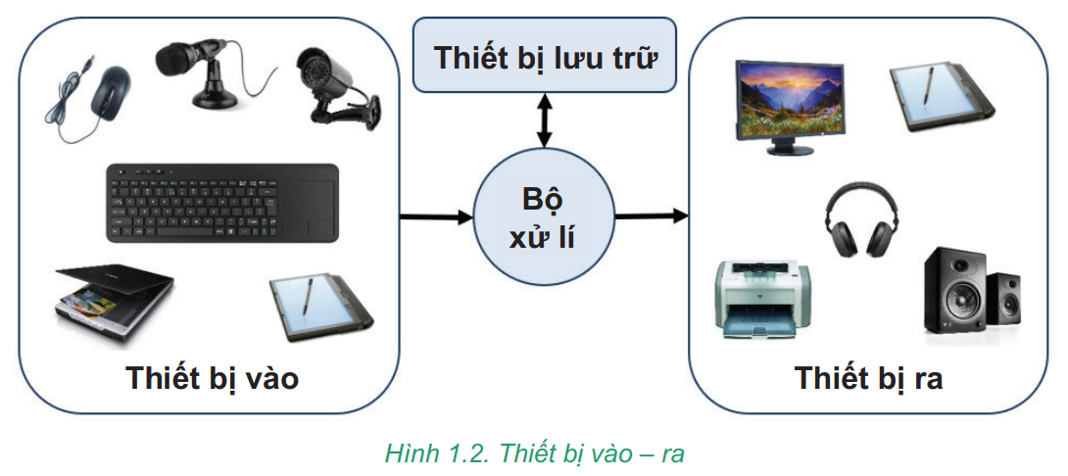
Thiết bị vào
được dùng để đưa thông tin vào máy tính
Thiết bị ra
được dùng để đưa dữ liệu từ máy tính ra bên ngoài

Slide 5
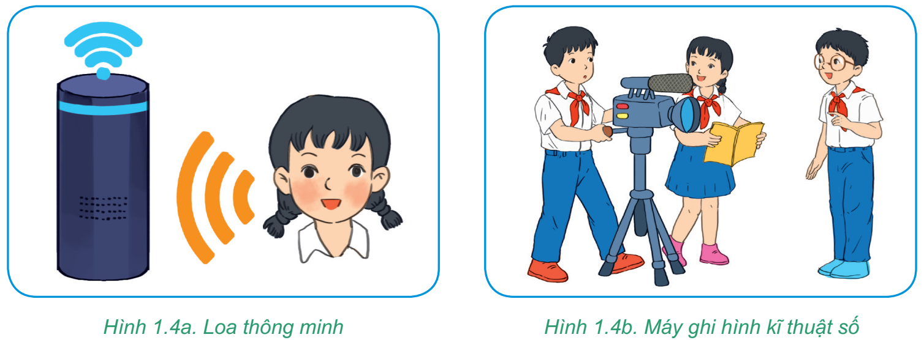
• Thiết bị vào được dùng để nhập dữ liệu và mệnh lệnh vào máy tính.
• Thiết bị ra gửi thông tin từ máy tính ra để con người nhận biết được.
• Các thiết bị vào – ra có nhiều loại, có những công dụng và hình dạng khác nhau.

Slide 6
1. Em hãy cho biết máy ảnh nhập dữ liệu dạng nào vào máy tính?
A. Con số. B. Văn bản.
C. Hình ảnh. D. Âm thanh.
2. Thiết bị nào chuyển dữ liệu âm thanh từ máy tính ra ngoài?
A. Máy ảnh. B. Micro.
C. Màn hình. D. Loa.

Slide 7
2. AN TOÀN THIẾT BỊ
Hoạt động 3
Kết nối thiết bị vào – ra
Một máy tính để bàn có các cổng kết nối như Hình 1.5.
1. Em hãy lắp các thiết bị sau vào đúng cổng của nó bằng cách ghép mỗi chữ cái với số tương ứng:
a) Bàn phím; b) Dây mạng;
c) Chuột; d) Màn hình;
e) Tai nghe.
2. Việc cấp nguồn điện cho máy tính cần được thực hiện trước hay sau các kết nối trên? Tại sao?
a) → 7 b) → 6 c) → 7 d) → 3 e) → 4 f ) → 8

Slide 9
• Đọc kĩ hướng dẫn của nhà sản xuất trước khi sử dụng thiết bị.
• Kết nối các thiết bị đúng cách.
• Giữ gìn nơi làm việc với máy tính gọn gàng, ngăn nắp, vệ sinh, khô ráo.
1. Thao tác nào sau đây tắt máy tính một cách an toàn?
A. Sử dụng nút lệnh Restart của Windows.
B. Sử dụng nút lệnh Shut down của Windows.
C. Nhấn giữ công tắc nguồn vài giây.
D. Rút dây nguồn khỏi ổ cắm.
2. Tại sao không nên vừa ăn vừa sử dụng máy tính?.

Slide 10
1. Một bộ tai nghe có gắn micro sử dụng cho máy tính là loại thiết bị gì?
A. Thiết bị vào.
B. Thiết bị ra.
C. Thiết bị vừa vào vừa ra.
D. Không phải thiết bị vào – ra.
2. Máy tính của em đang làm việc với một tệp trên thẻ nhớ. Em hãy sắp xếp lại thứ tự các thao tác sau để tắt máy tính an toàn, không làm mất dữ liệu.
a) Chọn nút lệnh Shut down để tắt máy tính.
b) Đóng tệp đang mở trên thẻ nhớ.
c) Chọn “Safe To Remove Hardware” để ngắt kết nối với thẻ nhớ.
d) Lưu lại nội dung của tệp.
d) → b) → c) → a)

Slide 11
1. Trên màn hình theo dõi, em thấy một người đứng trước camera an ninh. Người đó có biết em đang theo dõi không? Tại sao?
2. Máy in của em in ra những kí hiệu không mong muốn và em biết lỗi này là do virus gây ra. Em cần phải diệt virus ở máy in hay máy tính? Tại sao?
3. Em hãy đề xuất một số quy tắc để giúp các bạn sử dụng phòng máy tính an toàn và hiệu quả.

Slide 12
L
L
LOVE
TẠM BIỆT VÀ HẸN GẶP LẠI
G
PIRCE
L
S
T
H
L

